Slide 1
cđ1: máy tính và cộng đồng Bài 2: xử lý thông tin

Slide 2
Tuần 2 Tiết 2
BÀI 2:
XỬ LÍ THÔNG TIN

Slide 3
Bài 2
XỬ LÝ THÔNG TIN
HĐ1
Khởi động
HĐ2
Xử lý thông tin
HĐ3
Xử lý thông tin trong máy tính
HĐ4
Luyện tập
HĐ5
Vận dụng

Slide 4
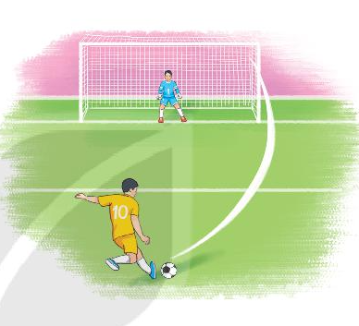
Khởi động
Em hãy quan sát hình sau và đọc nội dung sgk:
Yêu cầu học sinh phân tích hoạt động của một cầu thủ thực hiện quả đá phạt như thế nào?

Slide 5
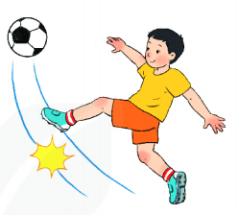
Hoạt động nhóm thảo luận thống nhất kết quả trên phiếu học tập.
Nhóm hãy xem xét tình huống cầu thủ ghi bàn và trả lời các câu hỏi sau:

Slide 6
Một số hoạt động của cầu thủ khi thực hiện đá phạt đền:
1. Mắt theo dõi thủ môn đối phương, vị trí quả bóng và khoảng cách giữa các đối tượng đó.
2. Thông tin về vị trí và động tác của thủ môn đối phương, vị trí quả bóng.

Slide 7
3. Bộ não xử lí thông tin về vị trí của thủ môn thành điểm sơ hở, từ đó chuyển thành thông tin điếu khiển đôi chân của cầu thủ.
4. Bộ não chuyển thông tin điều khiển đến hệ thống cơ bắp, thành những thao tác vận động toàn thân, đặc biệt là sự di chuyển của đôi chân, thực hiện cú sút phạt.
5. Quá trình xử lí thông tin của bộ não gồm bốn hoạt động: Thu nhận, lưu trữ, xử lí và truyền thông tin

Slide 8
Bài 2: XỬ LÍ THÔNG TIN
1. Xử lí thông tin:
 Quá trình xử lí thông tin của con người gồm bốn hoạt động:
Thu nhận thông tin.
Lưu trữ thông tin.
Biến đổi thông tin.
Truyền thông tin.

Slide 9
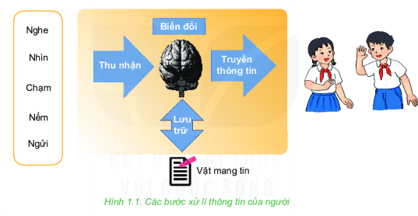

Slide 10
Em đang nghe chương trình ca nhạc trên Đài Tiếng nói Việt Nam là thu nhận thông tin.
Tuy nhiên, nếu phân tích theo một khía cạnh khác, trong khi nghe, trí não của em xuất hiện cảm xúc, em thấy chương trình ca nhạc hay thì có thể xem đó là hoạt động vừa thu nhận, vừa xử lí thông tin.
b) Bố em xem chương trình thời sự trên ti vi là thu nhận và lưu trữ thông tin.
c) Em chép bài trên bảng vào vở là lưu trữ thông tin và có thể là xử lí thông tin nữa.
d) Em thực hiện một phép tính nhẩm là xử lí thông tin.

Slide 11
Tình huống
GV cho học sinh tình huống: Bạn An đọc truyện “Con rồng cháu tiên” rồi tóm tắt lại, kể cho bạn Minh nghe. Hãy sắp xếp những việc làm cụ thể của bạn An theo thứ tự thu nhận, xử lí và truyền thông tin
a. Bạn An kể cho bạn Minh nghe tóm tắt câu chuyện
b. Bạn An nhớ nội dung câu chuyện
c. Bạn An đọc truyện “Con rồng cháu tiên”
d. Bạn An tóm tắt câu chuyện
D ->B->D->A
HS sắp xếp những việc làm của An theo thứ tự thu nhận, xử lí, truyền thông tin

Slide 12
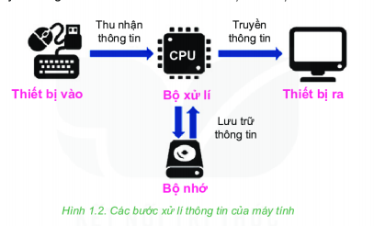
Hoạt động nhóm thảo luận thống nhất kết quả trên phiếu học tập
Quan sát

Slide 13
2. Xử lí thông tin trong máy tính:
Máy tính có đủ bốn thành phần thực hiện các bước xử lý thông tin:
Thiết bị vào (Thu nhận thông tin)
Bộ nhớ (Lưu trữ thông tin)
Bộ xử lí (Xử lý và biến đổi thông tin)
Thiết bị ra (Truyền, chia sẽ thông tin)

Slide 14
Lưu ý: Từ “máy tính” trong câu hỏi được sử dụng để chỉ chung các thiết bị có tính năng tương tự máy tính như điện thoại thông minh, máy tính bảng…

Slide 15
LUYỆN TẬP
Câu 2. Phân loại những công việc theo hoạt động xử lí thông tin.
Quan sát đường đi của một chiếc tàu biển.
Ghi chép các sự kiện của một chuyến tham quan.
Chuyển thể một bài văn xuôi thành văn bản.
Thuyết trình chủ đề tình bạn trước lớp.
Thu nhận thông tin
Truyền thông tin
Lưu trữ thông tin
Xử lý thông tin

Slide 16
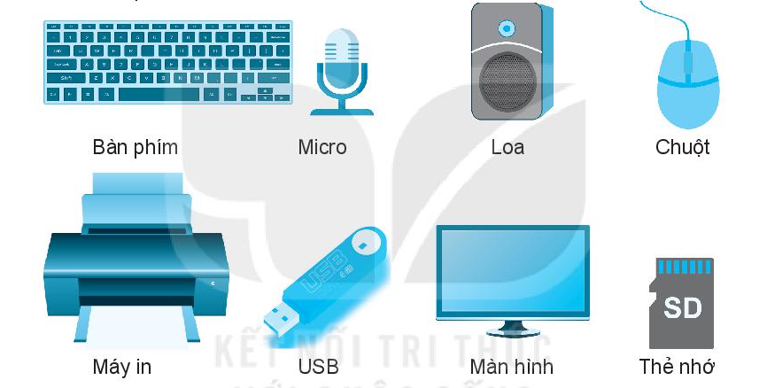
Hoạt động nhóm trả lời 2 câu hỏi: cho ví dụ máy tính giúp con người trong 4 bước xử lý thông tin; so sánh hiệu quả thực hiện công việc khi sử dụng và không sử dụng máy tính.
Hãy phân loại các thiết bị sau thành ba loại thiết bị đầu vào, thiết bị đầu ra và bộ nhớ lưu trữ
Các nhóm thảo luận và ghi kết quả vào phiếu học tập mà GV phát cho nhóm.

Slide 17
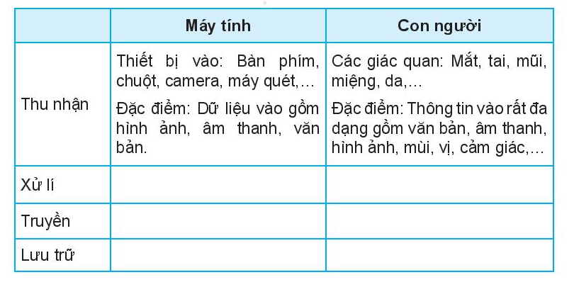
So sánh quá trình xử lý thông tin giữa người và máy tính theo gợi ý sau:

Slide 18
2. Xử lí thông tin trong máy tính:
Máy tính là thiết bị hỗ trợ con người xử lý thông tin 1 cách hiệu quả do nó có thể thực hiện nhanh các mệnh lệnh, tính toán chính xác, xử lý nhiều dạng dữ liệu, lưu trữ với dung lượng lớn và hoạt động bền bỉ.
Thiết bị vào: Chuột, bàn phím
- Thiết bị ra: Micro, loa, máy in, màn hình
- Bộ nhớ, lưu trữ: USB, thẻ nhớ

Slide 19
Các nhóm suy nghĩ, trả lời
Vật mang tin xuất hiện trong hoạt động lưu trữ của quá trình xử lý thông tin. Bộ nhớ ngoài là vật mang tin
a. Thu nhận thông tin; b. Lưu trữ thông tin
c. Xử lý thông tin; d. Truyền thông tin

Slide 20
Thảo luận nhóm, hoàn thành các câu hỏi sau:

